Slide 1
최적화스터디
Permutation operations
유현우

Slide 2
목차
is_permutation
next_permutation
prev_permutation

Slide 3
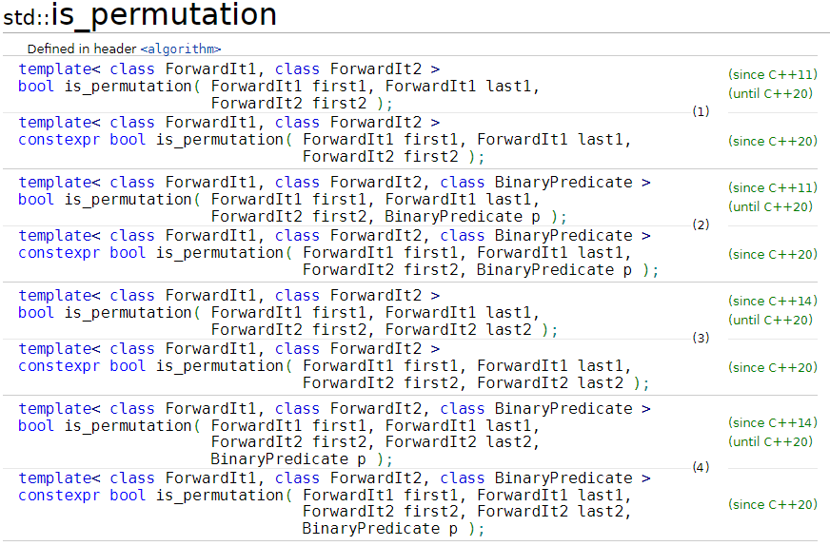

Slide 4
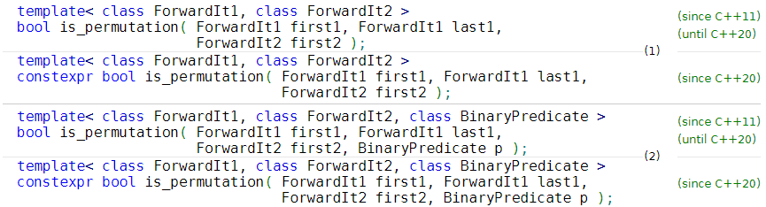
요소의 순서가 동일한지 여부와 관계없이 [first1, last1) 과 [first2, first2 + (last1 - first1))에 동일한 요소가 포함되어 있는지를 반환
두 번째 범위가 첫 번째 범위 보다 클 경우 이는 무시되며 두 번째 범위가 더 짧을 경우에는 미정의 동작
BinaryPredicate p가 없는 함수는 operator==(x, y)를 사용
BinaryPredicate p 시그니처 : bool pred(const Type &a, const Type &b);

Slide 5
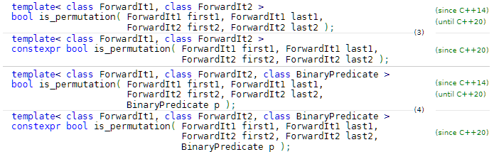
요소의 순서가 동일한지 여부와 관계없이 [first1, last1) 과 [first2, last2))에 동일한 요소가 포함되어 있는지를 반환
BinaryPredicate p가 없는 함수는 operator==(x, y)를 사용
BinaryPredicate p 시그니처 : bool pred(const Type &a, const Type &b);

Slide 6
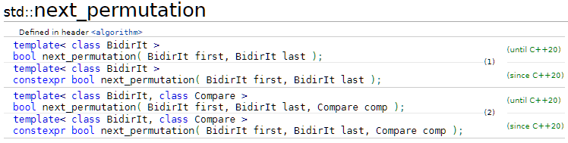
[first, last) 범위를 사전편찬 순서를 기준으로 다음 순열로 변환
비교 연산자로 Compare comp를 사용하고 인자로 받지 않는 버전은 operator<를 사용
다음 순열이 존재 할 경우 true 반환. 그렇지 않으면 false를 반환
Compare comp의 시그니처 : bool cmp(const Type1 &a, const Type2 &b);

Slide 7
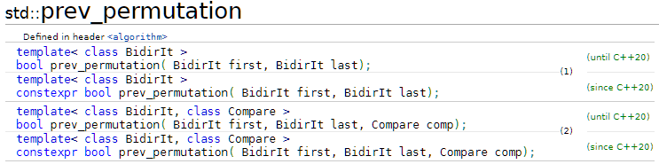
[first, last) 범위를 사전편찬 순서를 기준으로 이전 순열로 변환
비교 연산자로 Compare comp를 사용하고 인자로 받지 않는 버전은 operator<를 사용
이전 순열이 존재 할 경우 true 반환. 그렇지 않으면 false를 반환
Compare comp의 시그니처 : bool cmp(const Type1 &a, const Type2 &b);

